Slide 1

স্বাগতম

Slide 2
শিক্ষক পরিচিতি
মোঃ হুমায়ুন কবীর
ইন্সট্রাক্টর (অটোমোবাইল)
ঝালকাঠি টেকনিক্যাল স্কুল ও কলেজ

Slide 3
পাঠ পরিচিতি
শ্রেণি-নবম
বিষয়ঃ অটোমোটিভ-১
অধ্যায়ঃ ৮
সময়ঃ ৪০ মিনিট

Slide 4
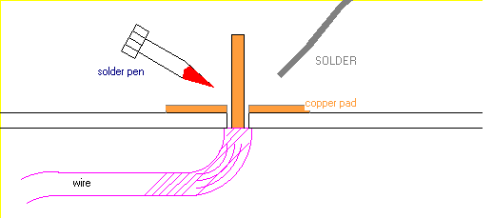
সোল্ডারিং প্রক্রিয়া

Slide 5
শিখনফল
১। সোল্ডারিং কি তা বলতে পারবে ।
২। সোল্ডারিং সরঞ্জামাদি চিহ্নিত করতে পারবে ।
৩। সোল্ডারিং এ ব্যবহারিত কাঁচামাল সম্পর্কে আলোচনা করতে পারবে ।
৪। সোল্ডারিং পদ্ধতির বর্ণনা করতে পারবে।

Slide 6
সোল্ডারিং
◊ জোড়া দেওয়ার ধাতুকে গলনাঙ্কে না নিয়ে উত্তপ্তকরণের পর সোল্ডার নামক রাং বা নরম ধাতু গলিয়ে জোড়া দেওয়ার পদ্ধতিকে সোল্ডারিং বলে।

Slide 7
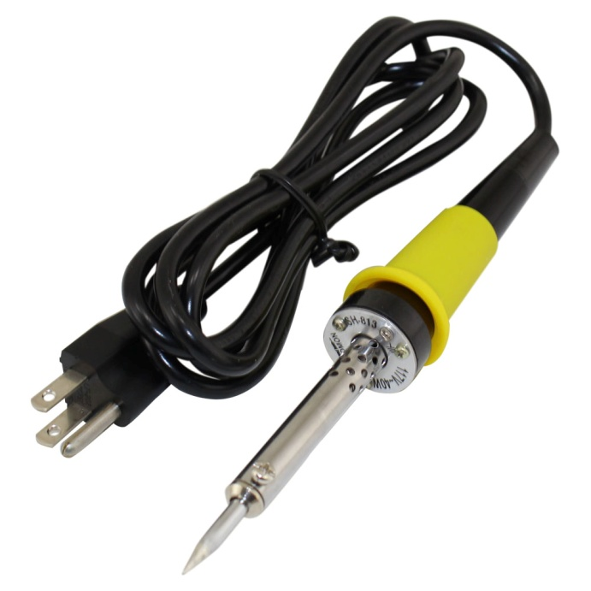
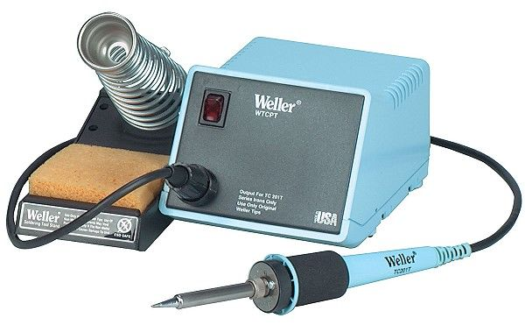
সোল্ডারিং সরঞ্জামাদি
সোল্ডারিং স্টেশন
সোল্ডারিং আয়রন

Slide 8
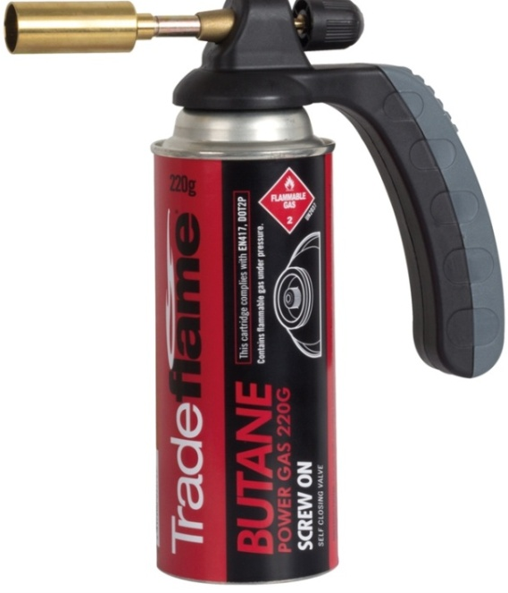
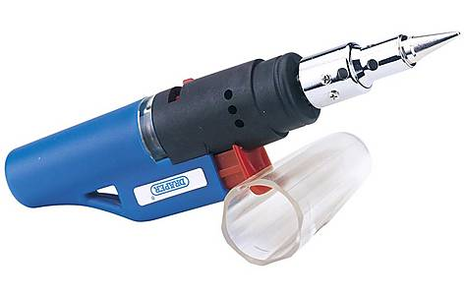
সোল্ডারিং সরঞ্জামাদি
গ্যাস এয়র গান
বোতল গ্যাস টর্চ

Slide 9
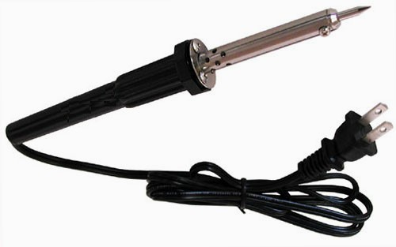
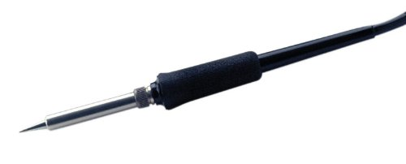
সোল্ডারিং সরঞ্জামাদি
সোল্ডারিং পেন্সিল

Slide 10
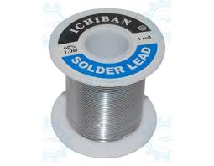
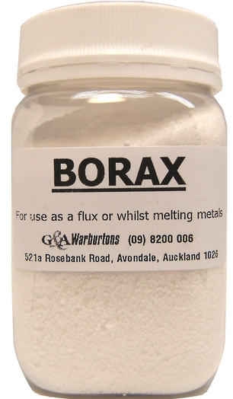
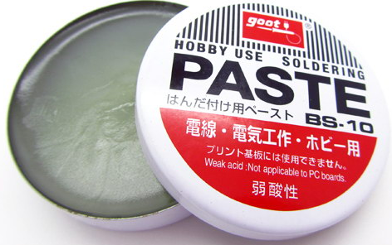
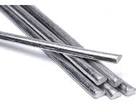
সোল্ডারিং এ ব্যবহারিত কাঁচামাল
সোল্ডারিং লিড
বোরাক্স
ফ্লাক্স পেস্ট

Slide 11
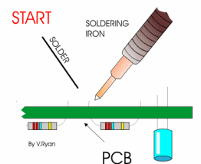
সোল্ডারিং প্রক্রিয়ার ভিডিওটি দেখ

Slide 12
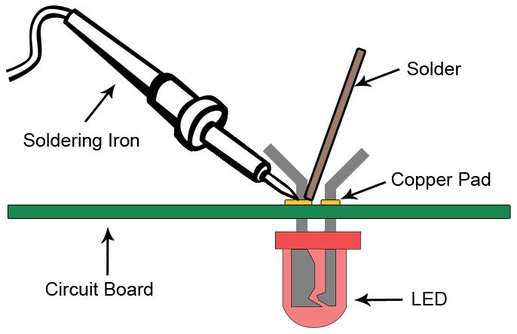
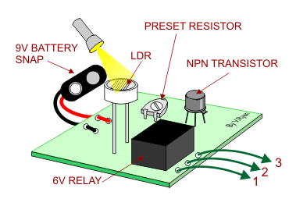
সোল্ডারিং প্রক্রিয়ার

Slide 13
দলগত কাজ
ছবির সরঞ্জামাদি গুলো চিহ্নিত কর।

Slide 14
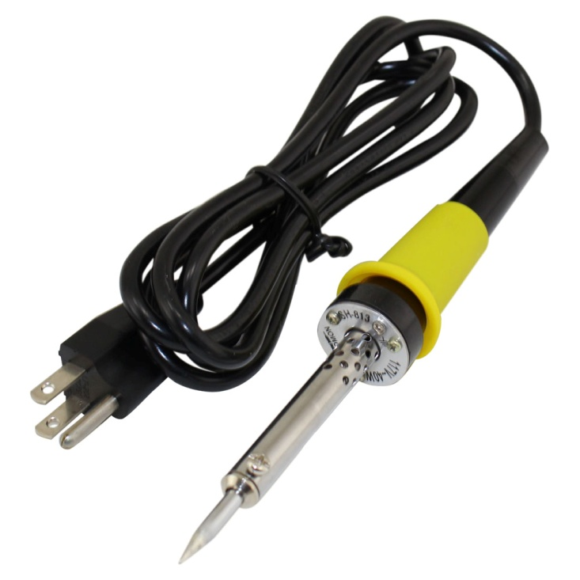

Slide 15
মূল্যায়ণ
সোল্ডারিং কি ?
সোল্ডারিংয়ের কাঁচামাল গুলি কি কি ?
গ্যাস এয়ার গান কেন ব্যবহার করা হয়?
সোল্ডারিং এ ব্যবহারিত চারটি সরঞ্জামের নাম লিখ।

Slide 16
বাড়ীর কাজ
সোল্ডারিং পদ্ধতির বর্ণনা কর।

Slide 17

ধন্যবাদ

